Slide 1
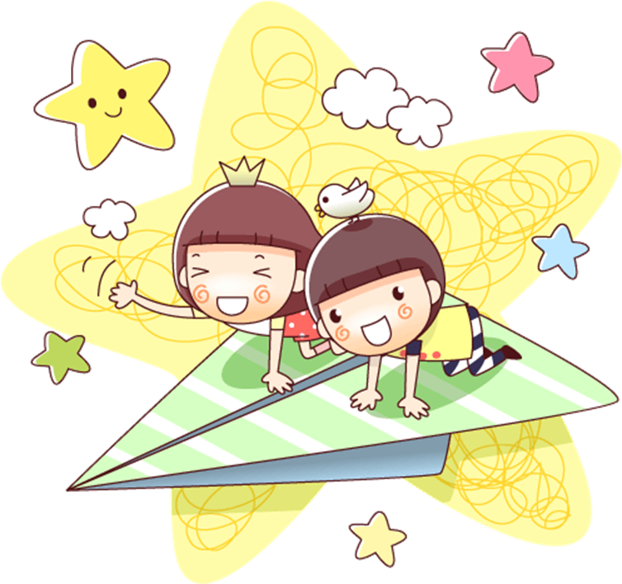
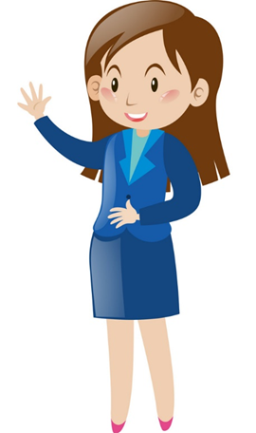
English 3
Unit 1
Nice to see you again
Lesson 1

Slide 2
Vocabulary

Slide 3

A. Vocabulary
morning
Buổi sáng

Slide 4

A. Vocabulary
afternoon
Buổi chiều

Slide 5

A. Vocabulary
evening
Buổi chiều tối

Slide 6
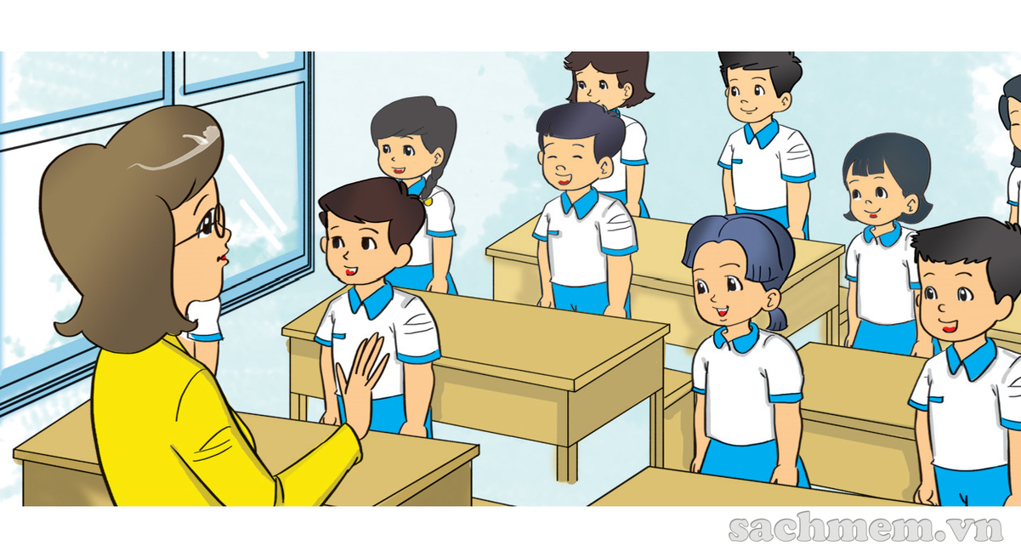
A. Vocabulary
class
Lớp

Slide 7
A. Vocabulary
morning
afternoon
evening
class

Slide 8
Grammar

Slide 9
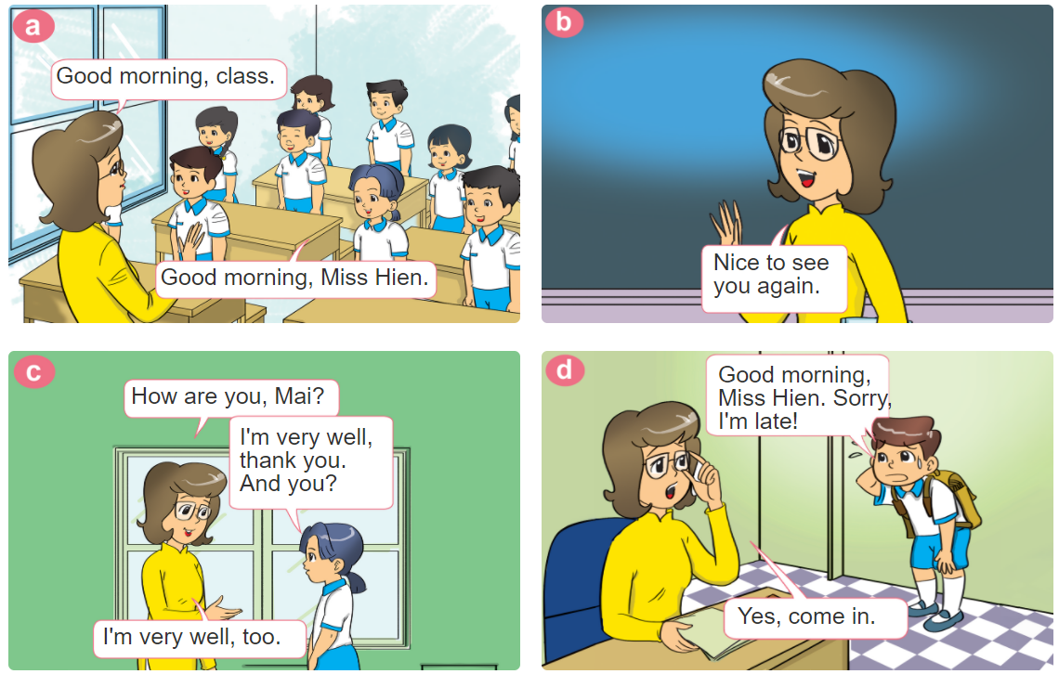

1. Look, listen and reapeat

Slide 10


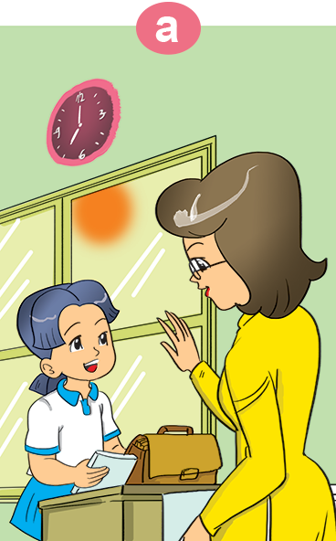
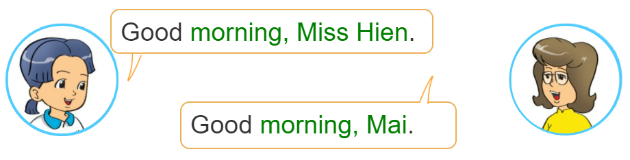
2. Point and say

Slide 11
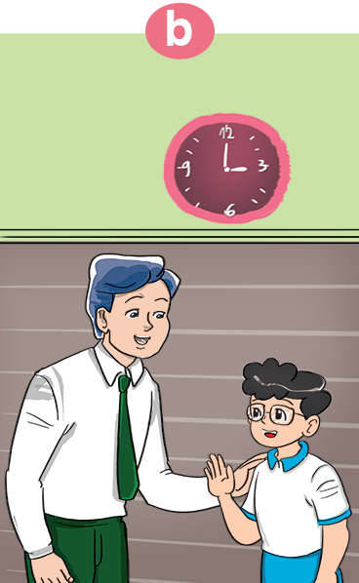
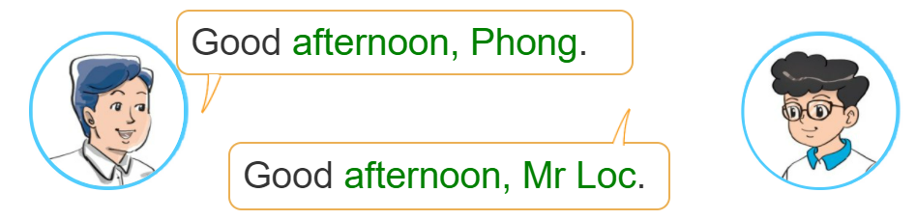
2. Point and say

Slide 12
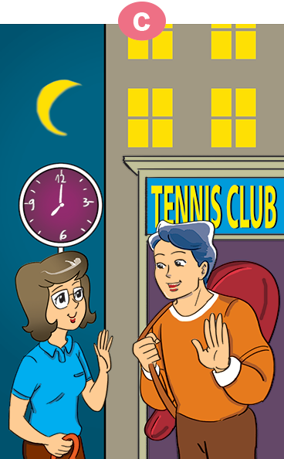
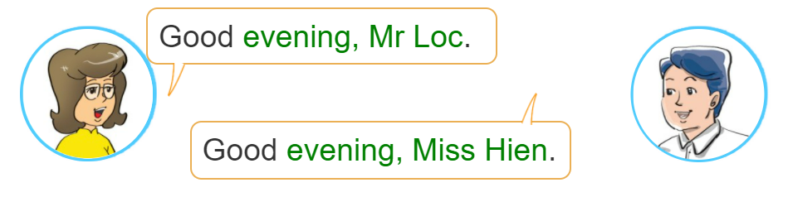
2. Point and say

Slide 13
a
b
B. Structures:
Các cách chào hỏi theo thời gian trong ngày
Good morning. (Chào buổi sáng)
Good afternoon. (Chào buổi chiều)
Good evening. (Chào buổi tối)
Cách đáp lại lời chào trong lần gặp đầu tiên
Nice to meet you. (Rất vui được gặp bạn.)
      Cách đáp lại lời chào khi gặp lại ai đó
Nice to see you again. (Rất vui được gặp lại bạn.)

Slide 14








Kiến chăm chỉ
PLAY

Slide 15

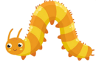


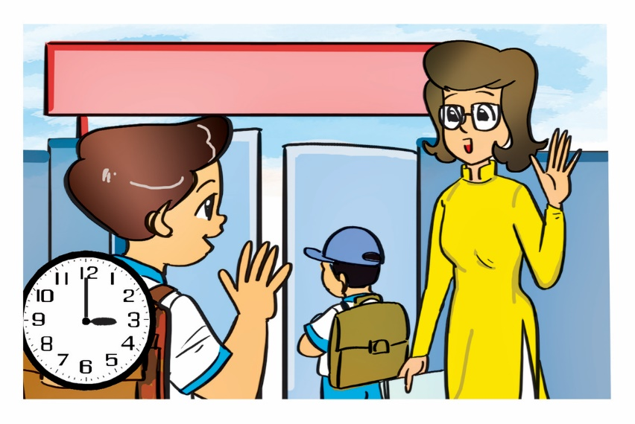



Good afternoon
Next
Notes:
Ms Huyền Phạm - 0936.082.789 – YOUTUBE: MsPham. Facebook: Dạy và học cùng công nghệ.

Slide 16
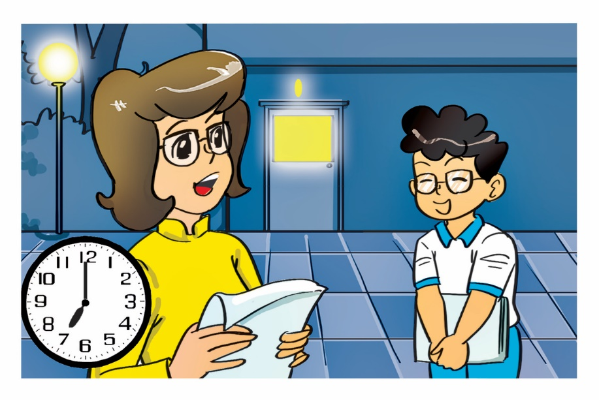
Good evening
Next
Notes:
Ms Huyền Phạm - 0936.082.789 – YOUTUBE: MsPham. Facebook: Dạy và học cùng công nghệ.

Slide 17
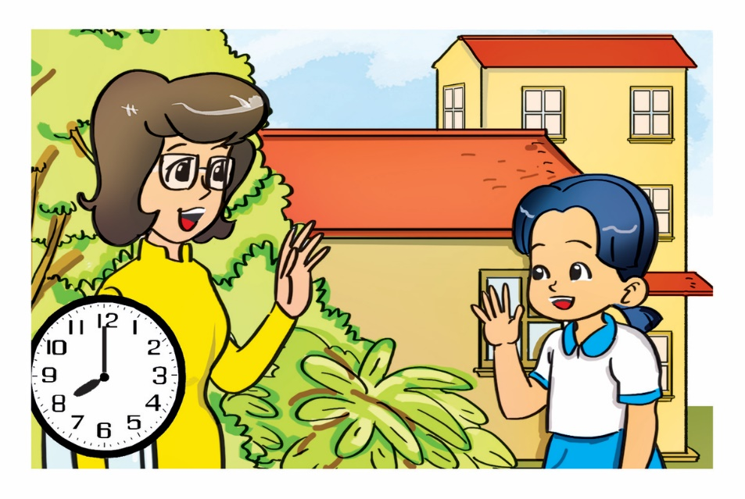
Good morning
Next
Notes:
Ms Huyền Phạm - 0936.082.789 – YOUTUBE: MsPham. Facebook: Dạy và học cùng công nghệ.

Slide 18
Good evening
Next
Notes:
Ms Huyền Phạm - 0936.082.789 – YOUTUBE: MsPham. Facebook: Dạy và học cùng công nghệ.

Slide 19
Good morning
Next
Notes:
Ms Huyền Phạm - 0936.082.789 – YOUTUBE: MsPham. Facebook: Dạy và học cùng công nghệ.

Slide 20
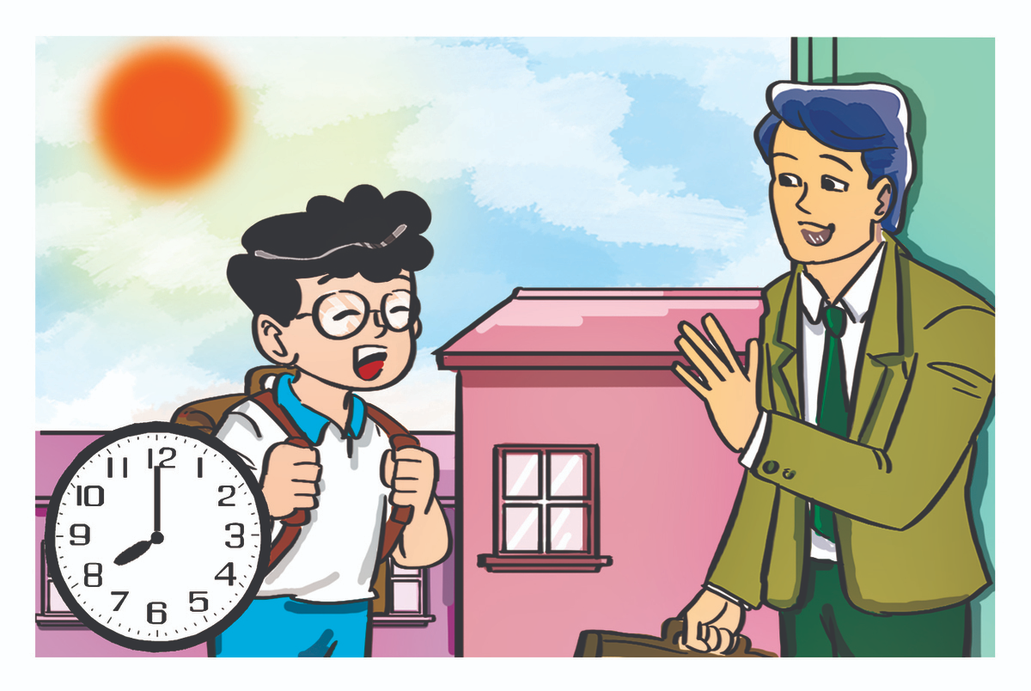
Good morning
Next
Notes:
Ms Huyền Phạm - 0936.082.789 – YOUTUBE: MsPham. Facebook: Dạy và học cùng công nghệ.

Slide 21
Good afternoon
Next
Notes:
Ms Huyền Phạm - 0936.082.789 – YOUTUBE: MsPham. Facebook: Dạy và học cùng công nghệ.

Slide 22
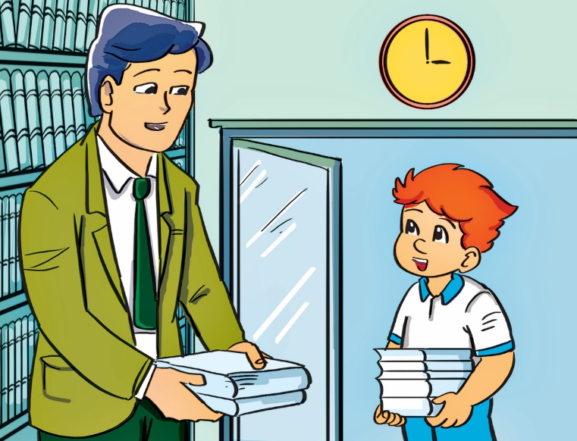
Good afternoon
Next
Notes:
Ms Huyền Phạm - 0936.082.789 – YOUTUBE: MsPham. Facebook: Dạy và học cùng công nghệ.

Slide 23
WELL DONE!
EXIT
Notes:
Ms Huyền Phạm - 0936.082.789 – YOUTUBE: MsPham. Facebook: Dạy và học cùng công nghệ.

Slide 24
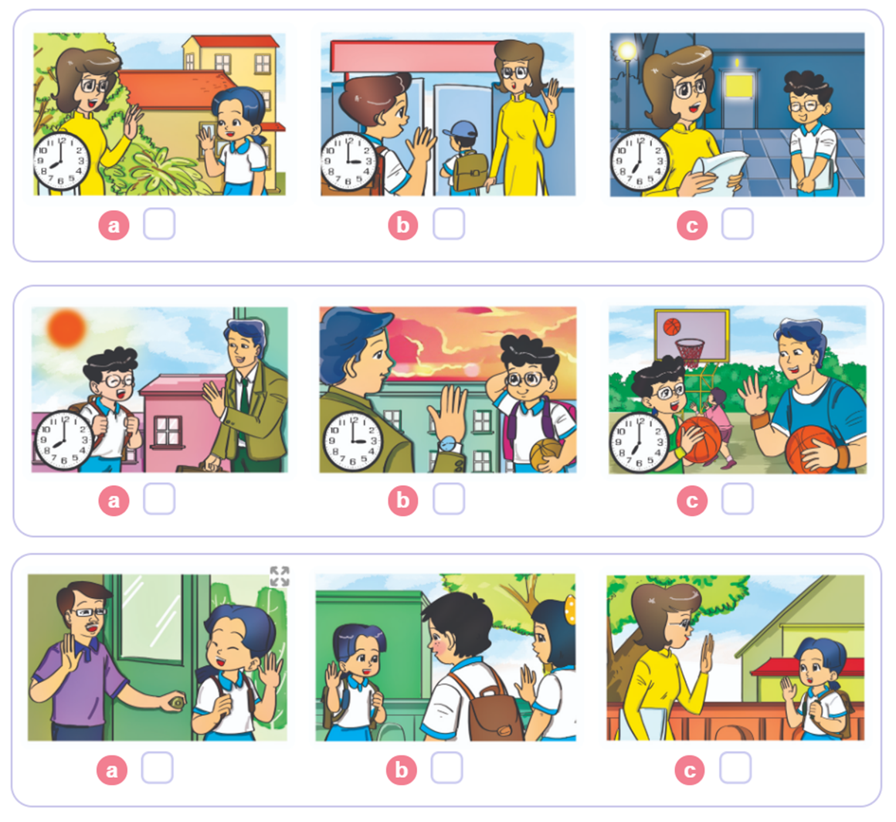

3. Listen and tick

Slide 25
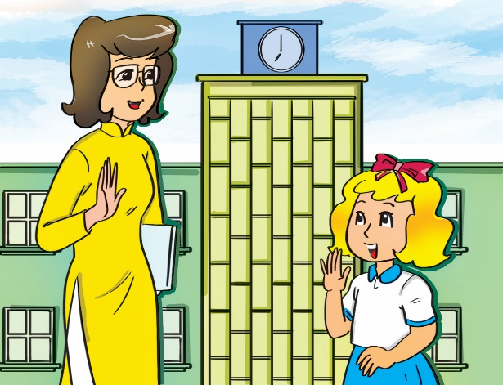

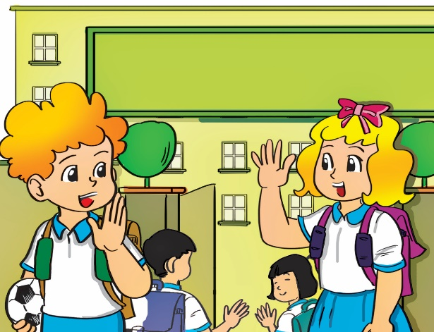
4. Look and write.
Good ____________.
1
morning
2
Good ____________.
afternoon
Good ____________.
3
bye

Slide 26
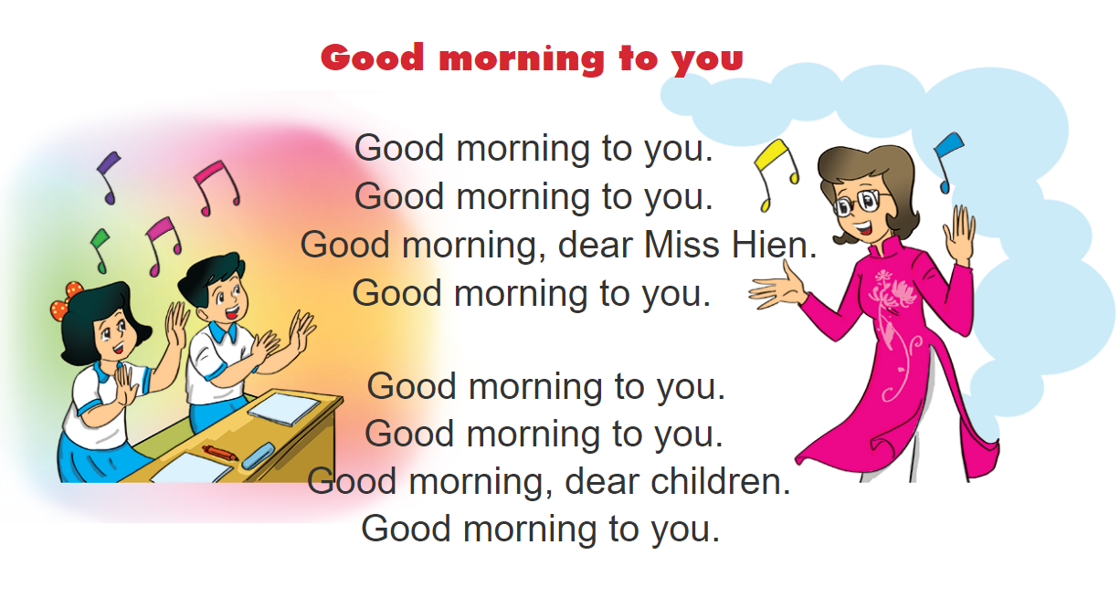


5. Let's sing.

